Slide 1


“COMPARACIÓN DE LOS SISTEMAS DE GESTIÓN DE CONTENIDOS, DE SOFTWARE LIBRE: JOOMLA, DRUPAL, LIFERAY Y APLICACIÓN AL CASO PRÁCTICO PARA LA AGENCIA DE VIAJES SHINEGALAPAGOS”
Director: Ing. Mario Almache
Co-Directora: Ing. Cecilia Hinojosa
Por: Juan Carlos Calvopiña Morillo
Verónica Patricia Velasco Pacha

Slide 2

AGENDA
Introducción
Fundamentos Teóricos
Diseño del Modelo de Evaluación
Análisis Comparativo de los CMS´s Joomla, Drupal y Liferay
Caso Práctico para la Agencia de Viajes SHINEGALAPAGOS
Conclusiones y Recomendaciones
Objetivos
Resultados del Análisis Comparativo

Slide 3
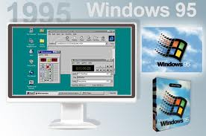






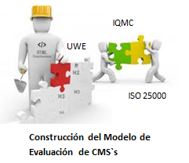


INTRODUCCIÓN

Slide 4
OBJETIVOS
GENERAL:
Realizar el análisis comparativo de los CMS’s, de software libre: JOOMLA, DRUPAL, LIFERAY y aplicar al caso práctico para la Agencia de Viajes SHINEGALAPAGOS.

Slide 5
OBJETIVOS
ESPECÍFICOS:
Realizar una investigación sobre los CMS’s, para los ambientes de desarrollo para portales web.
Definir un modelo para la evaluación de CMS’s.
Realizar la comparación de los CMS’s Joomla, Liferay y Drupal, de software libre.
Desarrollar el sitio web, para la Agencia de Viajes SHINEGALAPAGOS, utilizando la herramienta que ofrezca mejores prestaciones.

Slide 6
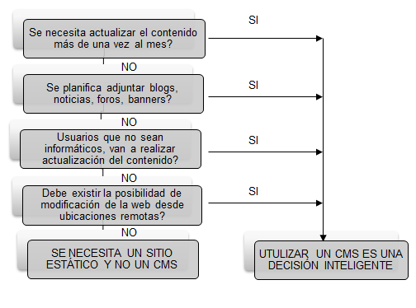
FUNDAMENTOS TEÓRICOS
CMS: Sistemas de Gestión de Contenido

Slide 7
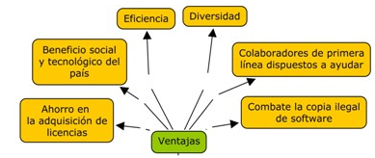

FUNDAMENTOS TEÓRICOS
CMS’s LIBRES vs PROPIETARIOS
Ventajas
Bajos Costos

Slide 8



FUNDAMENTOS TEÓRICOS
CMS’s LIBRES vs PROPIETARIOS
Documentación Abundante
Seguridad
Trabajo en Equipo

Slide 9
FUNDAMENTOS TEÓRICOS
Tipos de CMS’s
Lenguaje de Programación:
  Java
  PHP
  Asp.net
Licencia:
  Comerciales
  Libres

Slide 10
FUNDAMENTOS TEÓRICOS
Tipos de CMS’s
Utilidad:
  Portales
  Blogs
  Foros
  Wikis
  Comercio Electrónico
  E-Learning
  Noticias
  Documentación

Slide 11
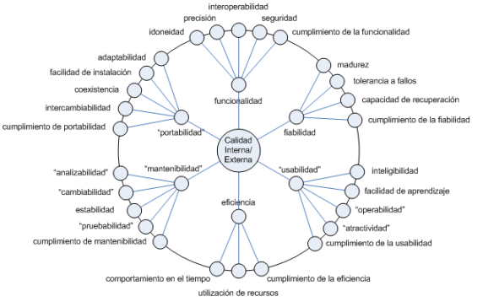
FUNDAMENTOS TEÓRICOS
ISO 25000: Proceso de Desarrollo y Selección de Productos de Software.

Slide 12
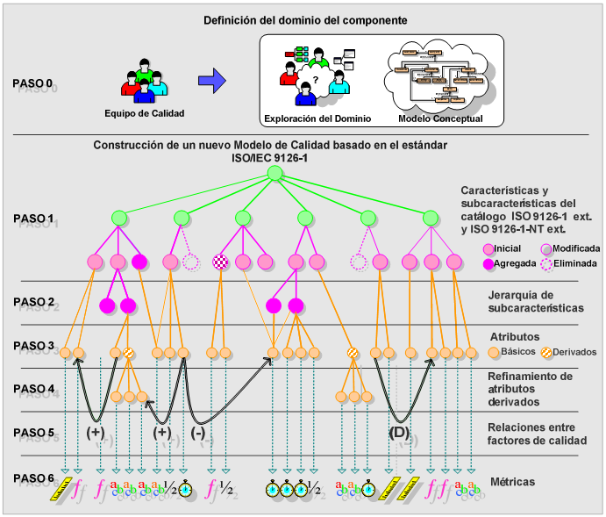
FUNDAMENTOS TEÓRICOS
IQMC: Construcción de Modelos de Calidad

Slide 13
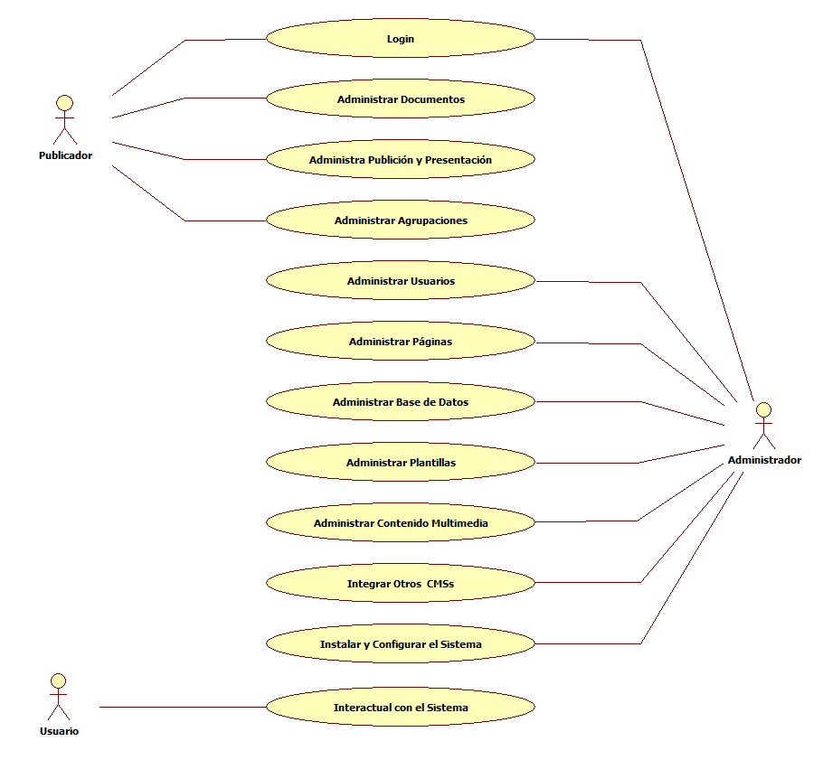
DISEÑO DEL MODELO DE EVALUACIÓN
Paso 0: Estudio del Dominio.

Slide 14
DISEÑO DEL MODELO DE EVALUACIÓN
Pasos 1, 2, 3: Características, Subcaracterísticas y Atributos
Paso 1
Paso 2
Paso 3

Slide 15
DISEÑO DEL MODELO DE EVALUACIÓN
Paso 4: Métricas
Métricas para la evaluación de resultados
0 | No cumple con el atributo propuesto
1 | Si cumple con el atributo propuesto
[0:4] | Evaluación del cumplimiento de las características por rango, en intervalos enteros entre 0 a 4, donde 0 es el mínimo valor y 4 es máximo valor.

Slide 16
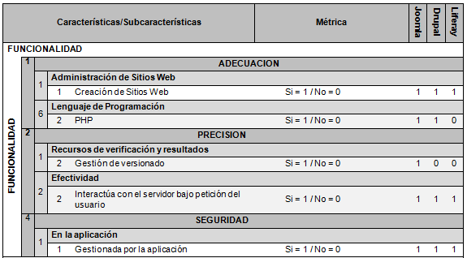
ANÁLISIS COMPARATIVO DE LOS CMS´s JOOMLA, DRUPAL Y LIFERAY

Slide 17

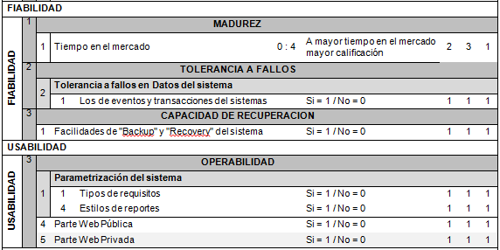
ANÁLISIS COMPARATIVO DE LOS CMS´s JOOMLA, DRUPAL Y LIFERAY

Slide 18
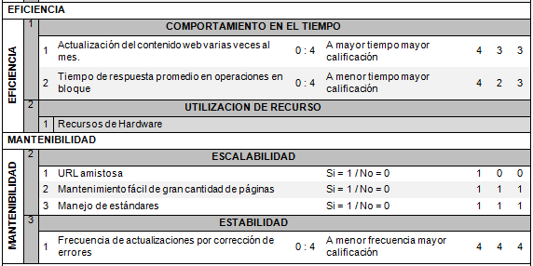
ANÁLISIS COMPARATIVO DE LOS CMS´s JOOMLA, DRUPAL Y LIFERAY

Slide 19
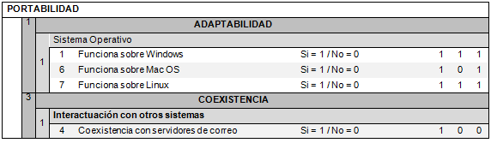
ANÁLISIS COMPARATIVO DE LOS CMS´s JOOMLA, DRUPAL Y LIFERAY
Ver Matriz Completa

Slide 20
RESULTADOS DEL ANÁLISIS COMPARATIVO
Factores Técnicos ISO 25000 |  | % | Puntos | Joomla |  | Drupal |  | Liferay
 |  |  |  | Puntos | % | Puntos | % | Puntos | %
1 | Funcionalidad | 25 | 57 | 53 | 23,25 | 49 | 21,49 | 50 | 21,93
2 | Fiabilidad | 20 | 16 | 15 | 18,75 | 10 | 12,50 | 10 | 12,50
3 | Usabilidad | 15 | 27 | 26 | 14,44 | 25 | 13,89 | 21 | 11,67
4 | Eficiencia | 20 | 29 | 22 | 15,17 | 17 | 11,72 | 20 | 13,79
5 | Mantenibilidad | 10 | 16 | 13 | 8,13 | 12 | 7,50 | 12 | 7,50
6 | Portabilidad | 10 | 20 | 19 | 9,50 | 13 | 6,50 | 15 | 7,50
 | TOTAL | 100 | 165 | 148 | 89,24 | 126 | 73,60 | 128 | 74,89

Slide 21
RESULTADOS DEL ANÁLISIS COMPARATIVO

Slide 22


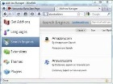

CASO PRÁCTICO PARA LA AGENCIA DE VIAJES SHINEGALAPAGOS
Identificación de Actores:
Actores
Administrador
Publicador
Usuarios Finales

Slide 23

VENTAJAS EN EL CASO PRÁCTICO
Entre las ventajas que se obtuvieron con la utilización de Joomla para el caso práctico se puede observar las siguientes:

Slide 24
VENTAJAS EN EL CASO PRÁCTICO
URL’s amigables, mismas que facilitan la ubicación con los buscadores (google)
Muestra una apariencia agradable del sitio gracias a la utilización de plantillas.
Tiene uniformidad en el diseño de las páginas.
El usuario del sitio tiene facilidad de administrar el contenido gracias al editor que posee Joomla.
Interacción del usuario final con la agencia a través de email dentro del sitio web.
Presenta alto nivel de seguridad a través de la creación de usuarios y la asignación de perfiles.

Slide 25
CONCLUSIONES Y RECOMENDACIONES
Mediante los criterios de la norma ISO 25000 se realizaron investigaciones minuciosas para obtener los atributos de calidad de los CMS’s y poder realizar una evaluación de los mismos; esta norma es una guía para la especificación de requisitos de calidad, métricas, evaluación y, está compuesta de características y subcaracterísticas de calidad.
El modelo de calidad desarrollado puede ser modificado, adaptado o ampliado si se desea obtener un mayor nivel de detalle u obtener mejores métricas.

Slide 26
CONCLUSIONES Y RECOMENDACIONES
Se recomienda que al momento de aplicar la matriz obtenida del modelo de evaluación, se utilicen datos actuales de los CMS’s a comparar, ya que los resultados pueden variar en función de nuevas características, ventajas o desventajas de los mismos.
Se recomienda utilizar el método IQMC, conjuntamente con ISO 25000, como guía de estándares de calidad ya que es un método interactivo donde se puede seguir los pasos definidos.

Slide 27

GRACIAS POR SU ATENCIÓN

